Slide 1

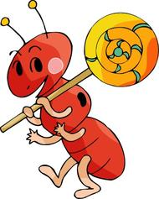
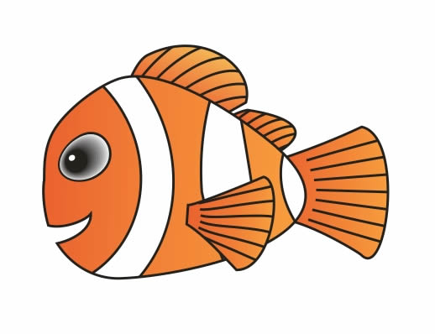
蚂蚁
燕子
要下雨了。
小鱼

Slide 2
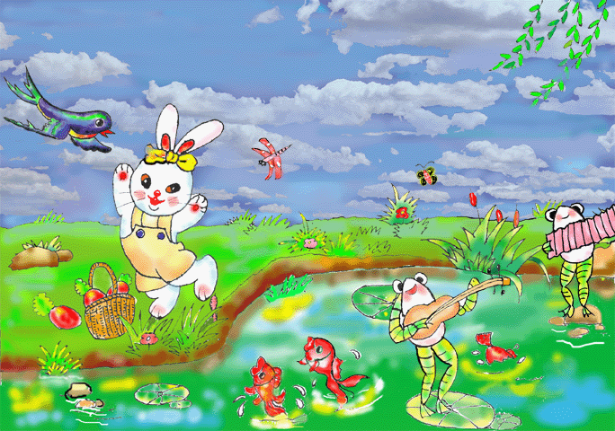
16 要 下 雨 了

Slide 3
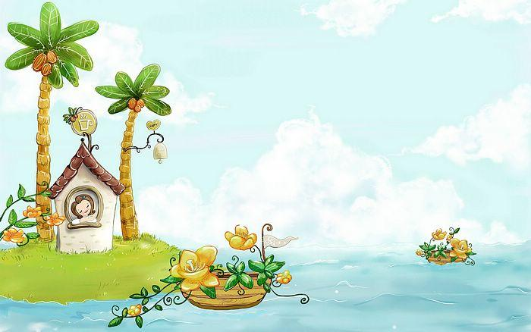
山坡 割草 很闷 潮湿 大声喊
虫子 消息 一阵 哗哗 搬东西

Slide 4
pō gē mēn cháo shī hǎn
山坡 割草 很闷 潮湿 大声喊
chóng xiāo xī zhèn huā bān
虫子 消息 一阵 哗哗 搬东西

Slide 5
ya ne ma ba
呀 呢 吗 吧

Slide 6
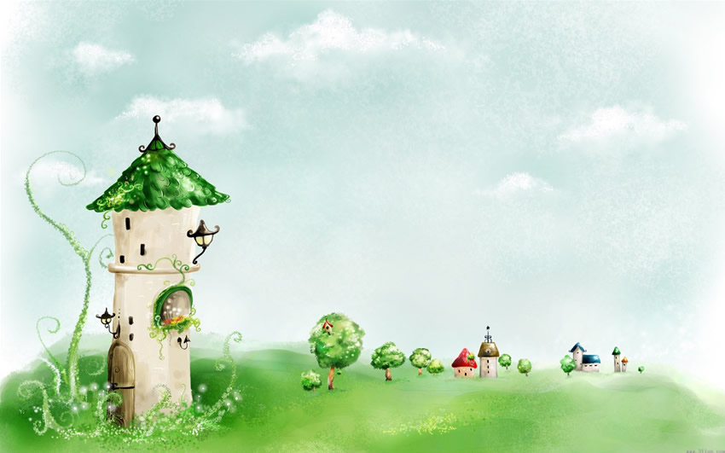
你为什么飞得这么低呀？
我正忙着捉虫子呢！
是要下雨了吗？
今天怎么有空出来呀？
你快回家吧！
我们正忙着搬东西呢！

Slide 7

你会吗？
呢 呀 吗
吗
是要下雨了（ ）？
呀
小鱼，小鱼，今天怎么有空出来（ ）？
呢
是要下雨了，我正忙着搬东西（ ）！

Slide 8
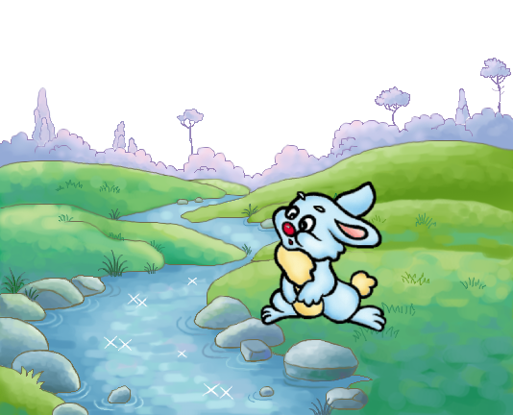
小白兔弯着腰在山坡上割草。天气很闷，小白兔直起身子，伸了伸腰。

Slide 9
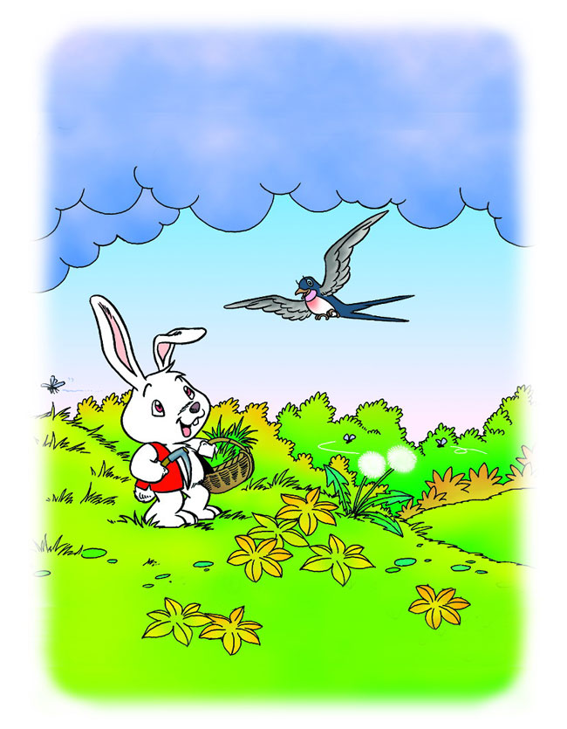

Slide 10
小燕子从他头上飞过。小兔大声喊：“燕子，燕子，你为什么飞得这么低呀？”
燕子边飞边说说：“要下雨了。空气很潮湿，虫子的翅膀沾了小水珠，飞不高，我正忙着捉虫子呢！”

Slide 11
是要下雨了吗？
是要下雨了。
请比较这两个句子，有什么不一样吗？

Slide 12
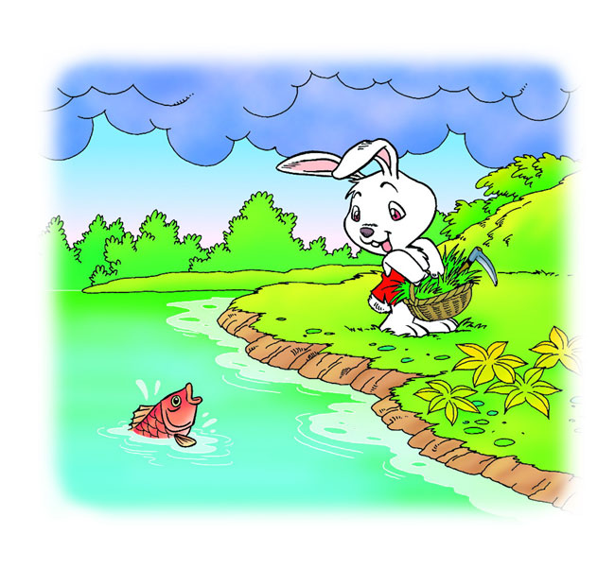
小白兔跑过去，问：“小鱼，小鱼，今天怎么有空出来呀？”
小鱼说：“要下雨了。水里闷得很，我们到水面上来透透气。小白兔，你快回家吧，小心淋着雨。”

Slide 13
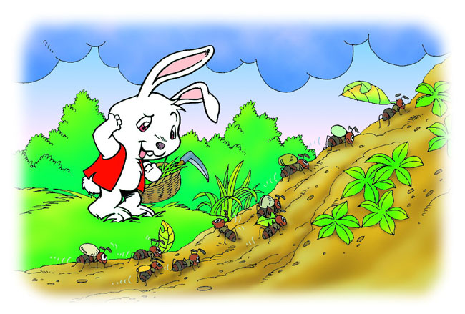
小白兔连忙挎起篮子往家跑。他看见路边有一大群蚂蚁，就把要下雨的消息告诉了蚂蚁。一只大蚂蚁说：“是要下雨了，我们正忙着搬东西呢！”

Slide 14
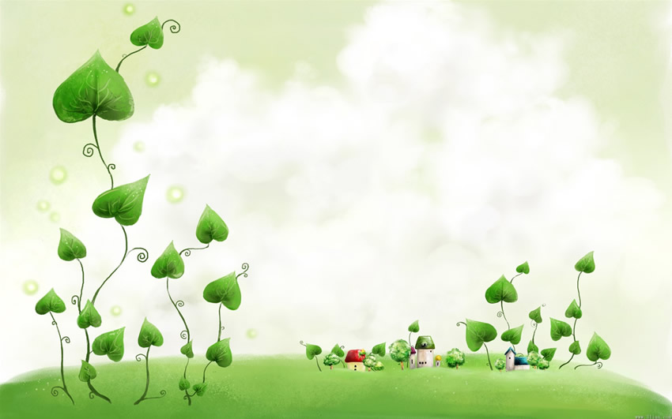
小白兔加快步子往家跑。他一边跑一边喊：“妈妈，妈妈，要下雨了！”
轰隆隆，天空响起了一阵雷声。哗，哗，哗，大雨真的下起来了！

Slide 15
因为 |  | 所以
要下雨了，
水里很闷。
水里很闷，
小鱼要到水面上来。
要下雨了，
空气很潮湿。
小虫的翅膀上沾了许
多小水珠。
空气很潮湿，
小虫的翅膀上沾了许
多小水珠，
飞不高。
小虫飞不高，
燕子飞得很低。
燕子飞得很低，
能捉到虫子。

Slide 16


轻松一分

Slide 17
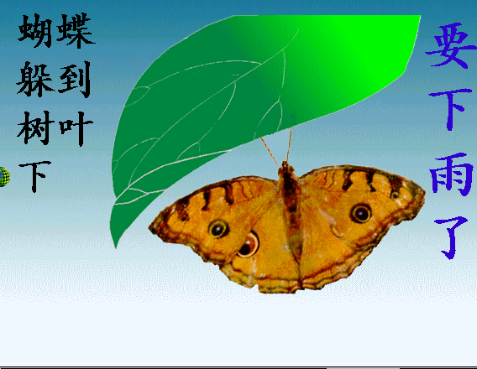

Slide 18
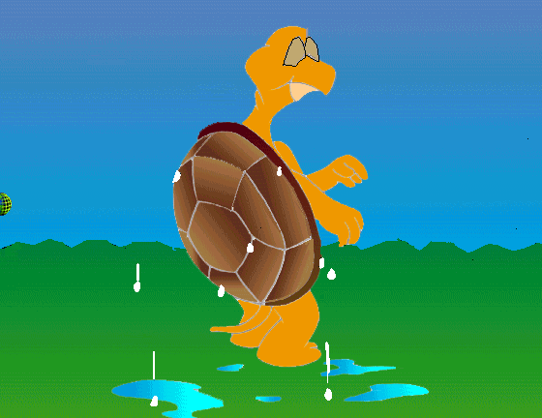
要下雨了
乌龟背上出汗

Slide 19
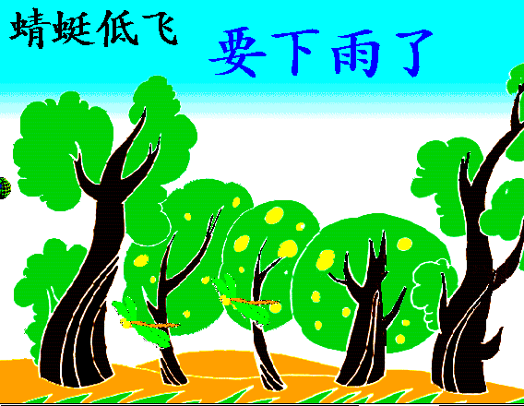

Slide 20
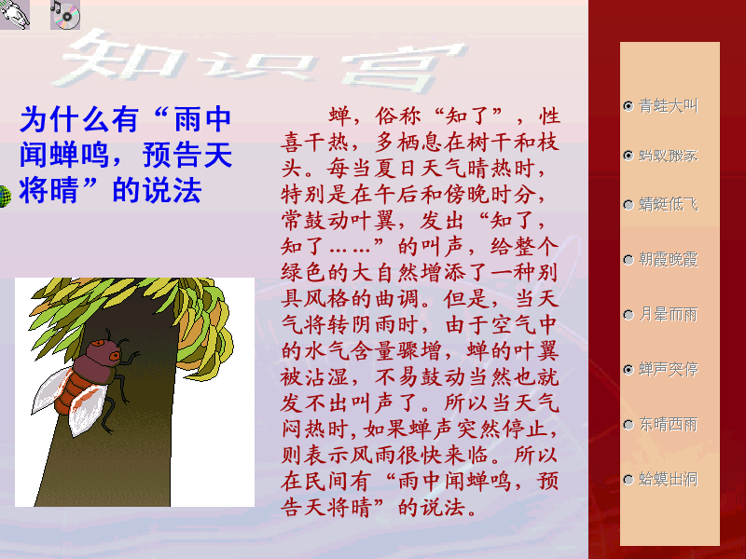
要下雨了
知了停鸣

Slide 21
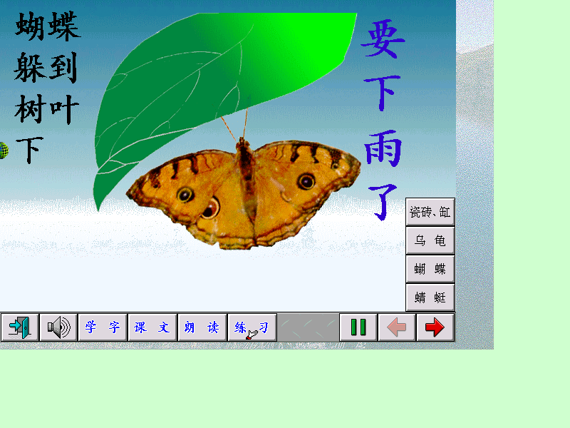
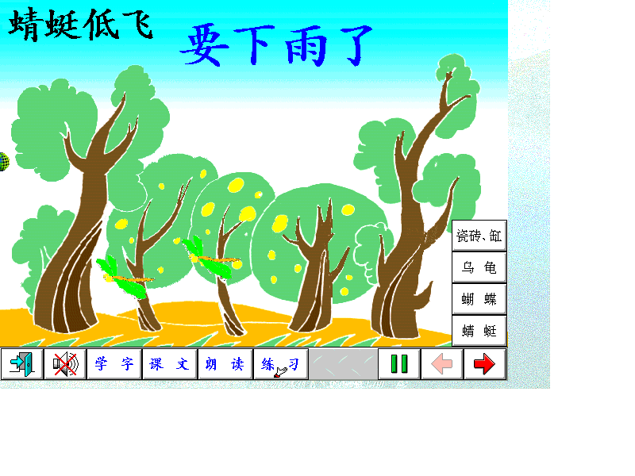
小白兔来到 ，看到 ，问：“ ？” 说:“要下雨了。 。”
句式练习

Slide 22
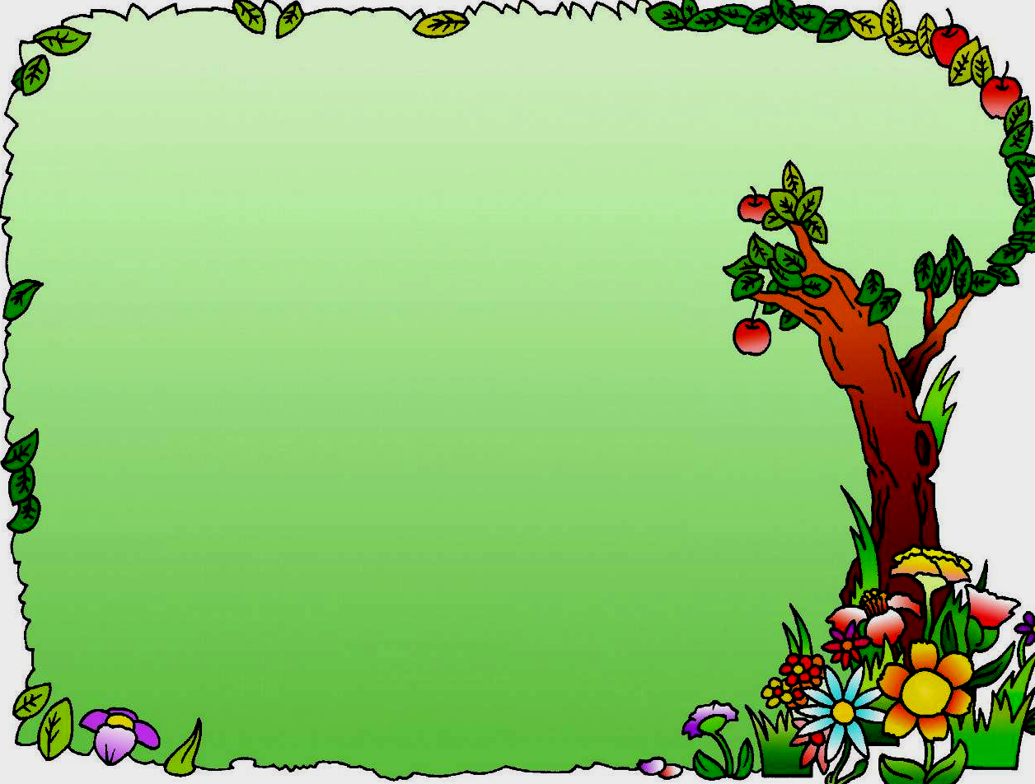
大自然的语言啊，
真是妙不可言。
不爱学习的人总也看不懂，
粗心大意的人永远看不见。
做个爱观察的人

